Slide 1
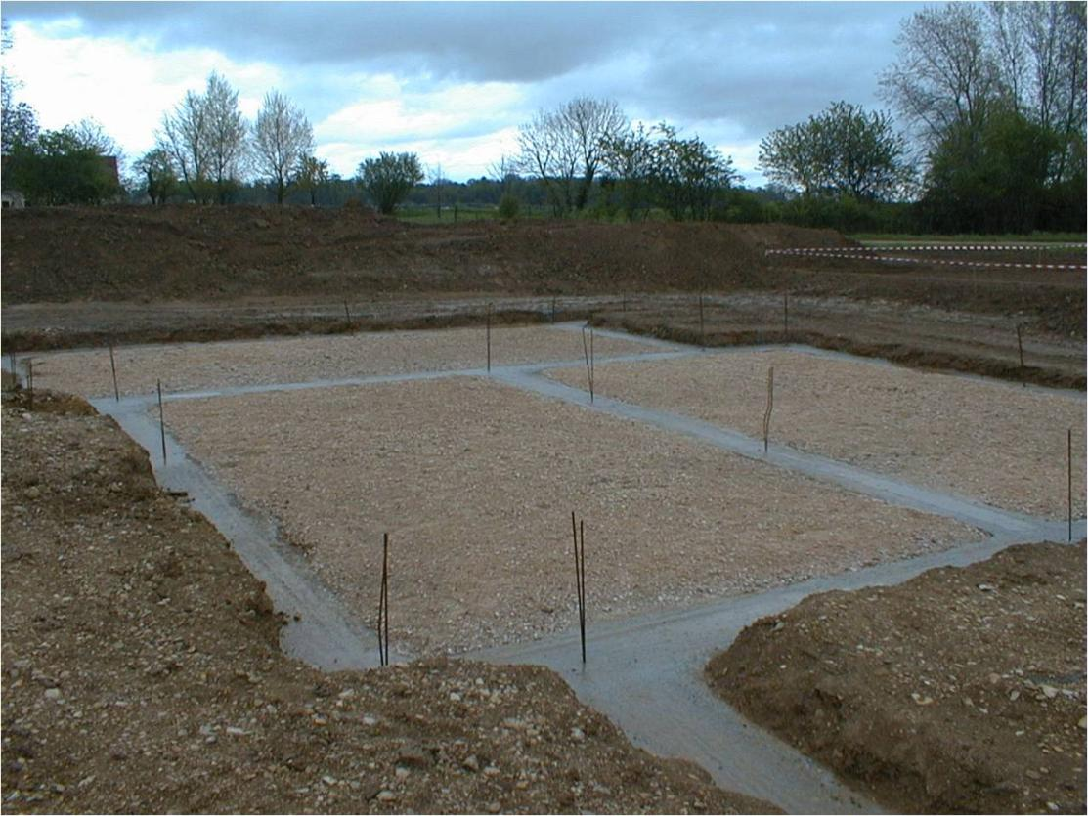
Sur quoi reposent les constructions pour rester stables?

Slide 2
SITUATION DECLENCHANTE
Insérer ici une photo de fondation
Cette construction s’appelle la tour de Pise
Elle s’est penchée, sûrement à cause des fondations

Slide 3
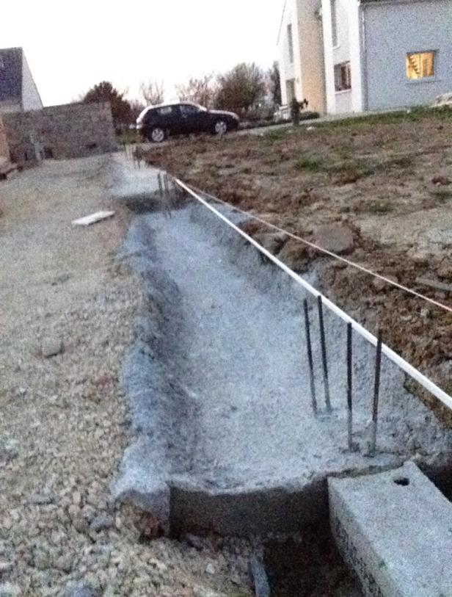
FONCTION D’USAGE
Les fondations transmettent au sol les charges qui proviennent de la structure qu’elle supporte (murs, planchers, charpente, toiture, équipements, mobilier, occupants).

Slide 4
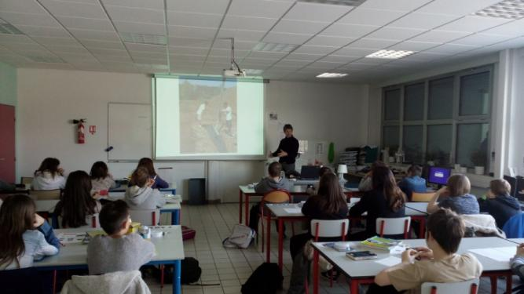
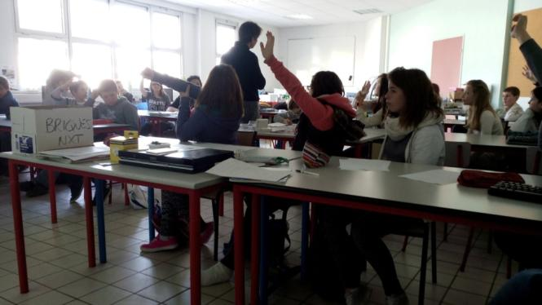
RENCONTRE AVEC M. ALAIN RATEAU
Alain RATEAU est le dirigeant d’une entreprise spécialisée dans la construction d’habitat individuel (la maison neuve ,la rénovation, l’agrandissement). Il nous a parlé de ce qu’il fait dans son entreprise , de son métier.

Slide 5
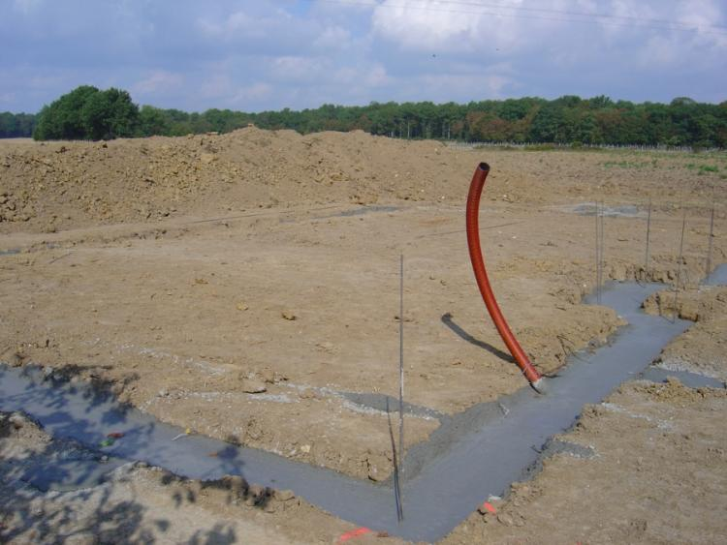
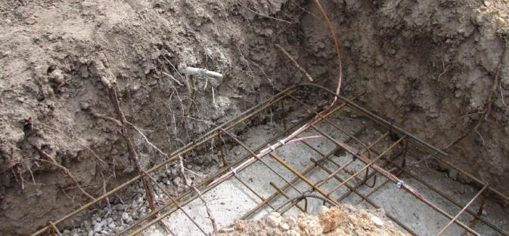
Matériaux
Les fondations sont constituées de
béton armé :
-Béton;
-Armatures en métal;

Slide 6
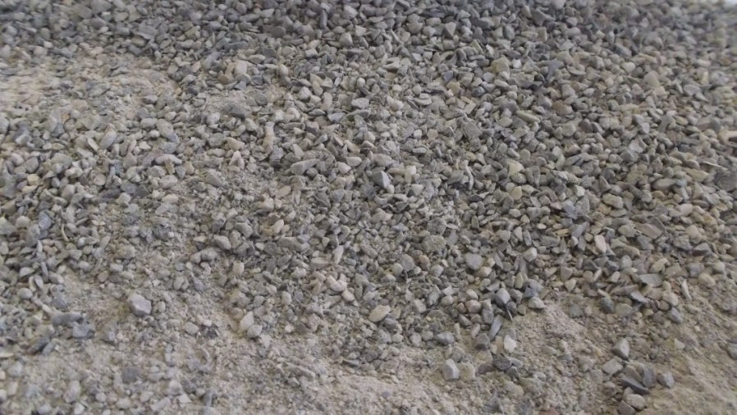
Béton
Matière(s) première(s) :
Sable
Origine :
Sol ou sous-sol
Développement durable :
NON-Renouvelable
Disponibilité:
Grande

Slide 7
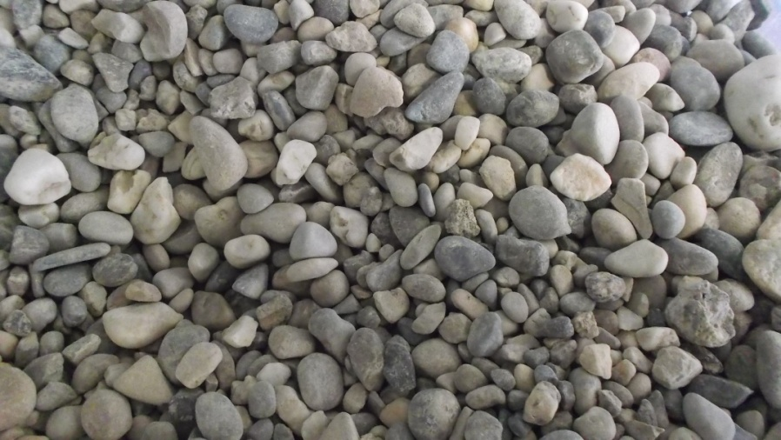
Béton
Matière(s) première(s) :
Gravier
Origine :
Sol ou sous-sol
Développement durable :
NON-Renouvelable
Disponibilité :
Grande

Slide 8
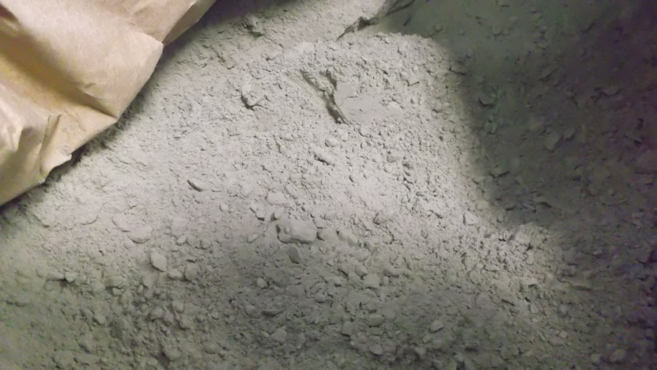
Béton
Matière(s) première(s) :
Ciment (calcaire + argile cuit)
Origine :
Sol ou sous-sol
Développement durable:
NON-Renouvelable
Disponibilité :
Grande

Slide 9
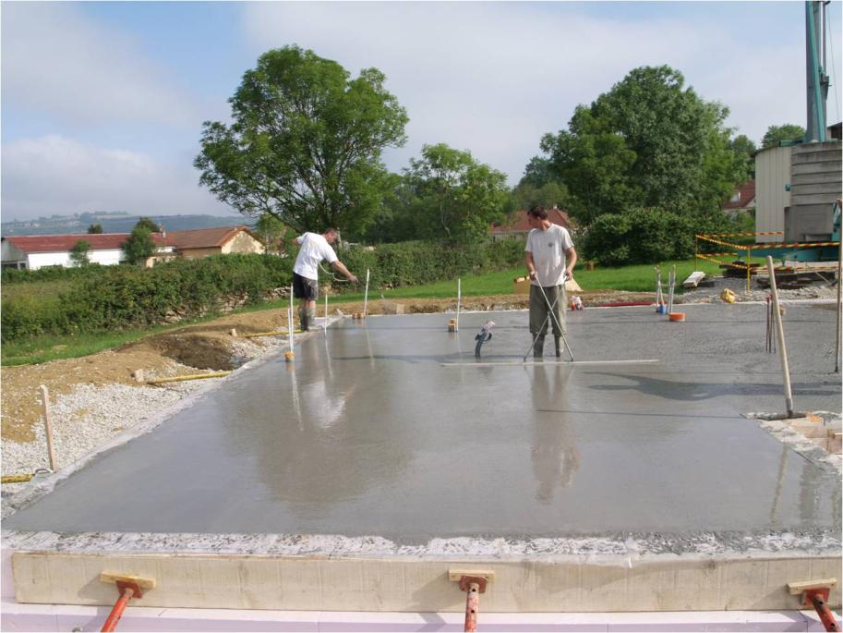
Béton
M. RATEAU nous explique que parfois on rajoute des adjuvants pour modifier les propriétés du béton comme :
Le temps de prise;
La fluidité…

Slide 10
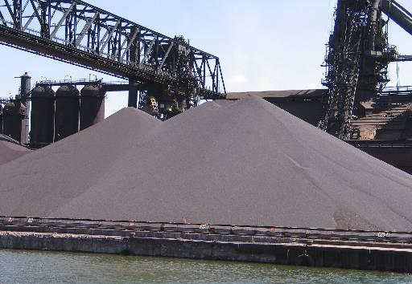
Acier
Matière(s) première(s) :
Fer
Origine :
Sol ou sous-sol
Développement durable :
NON-Renouvelable
Disponibilité :
Grande
Photo by Lars Lentz [http://lightningvolt.com/Image%20Gallery/imagegallery.htm source] {{cc-by-sa}}

Slide 11
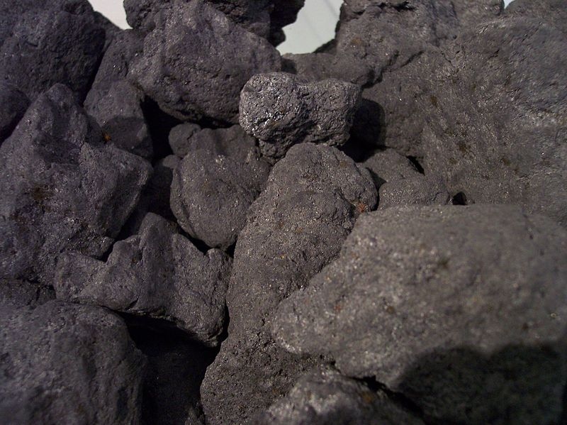
Acier
Matière(s) première(s) :
Carbone
Origine :
Sol ou sous-sol Carrière, mine.
Développement durable :
NON-Renouvelable
Disponibilité :
Grande
Koks source:Own image {{GFDL}} category:Hoesch Museum Category:Coal

Slide 12
Mise en relation contraintes / solutions techniques
En fonction du type de sol, on choisira différentes sortes de fondations :

Slide 13
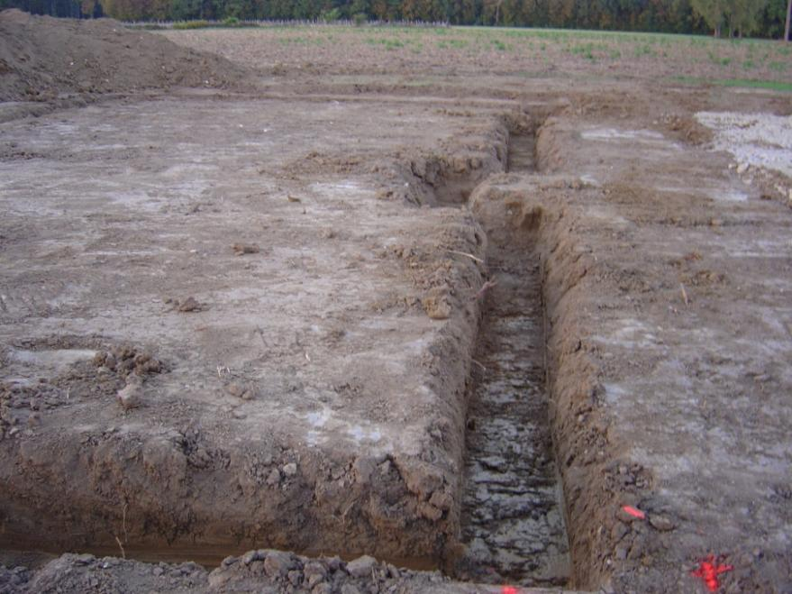
Mise en relation contraintes / solutions techniques
1. Sol de bonne portance.
Fondations adaptées : Semelle filante, semelle isolée, radier.

Slide 14
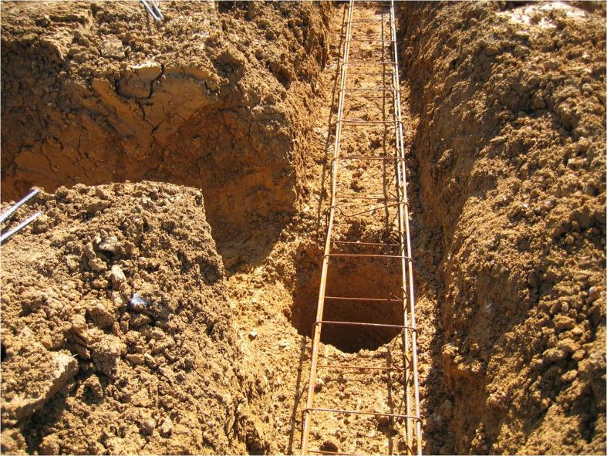
Mise en relation contraintes / solutions techniques
2. Sol dont la couche superficielle n'est pas suffisamment résistante
Fondations adaptées :
Fondations profondes ou semi-profondes en forme de pieux.

Slide 15
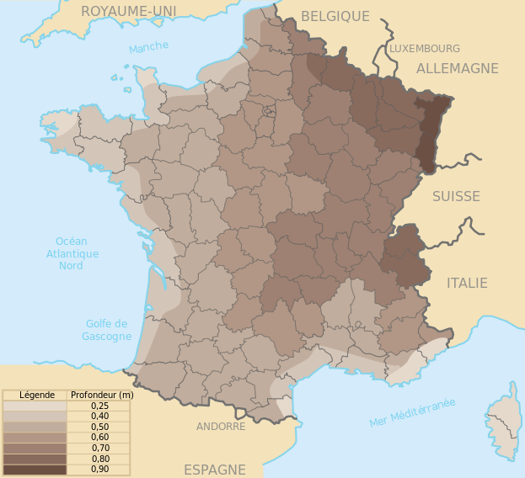
Mise en relation contraintes / solutions techniques
Une autre contrainte à prendre en compte est le gel des sols.
Pour y remédier, on creuse les fondations à la profondeur hors-gel

Slide 16
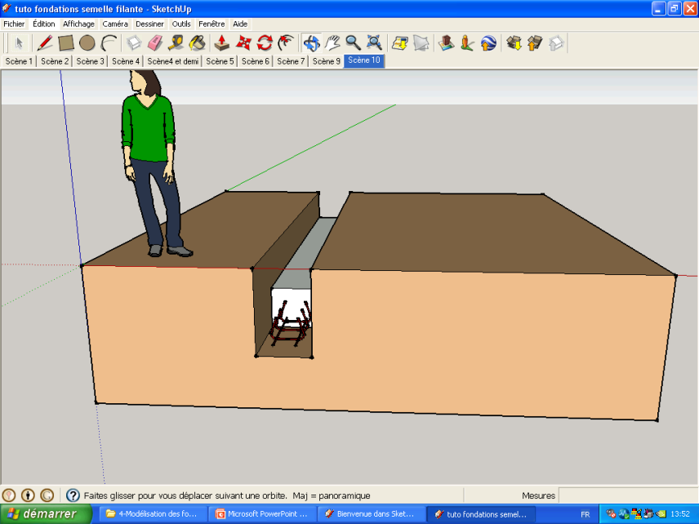
MODELISATION DES TROIS FORMES DE FONDATION ADAPTEE POUR SOL DE BONNE PORTANCE
FONDATION FILANTE adaptée pour supporter un mur.

Slide 17
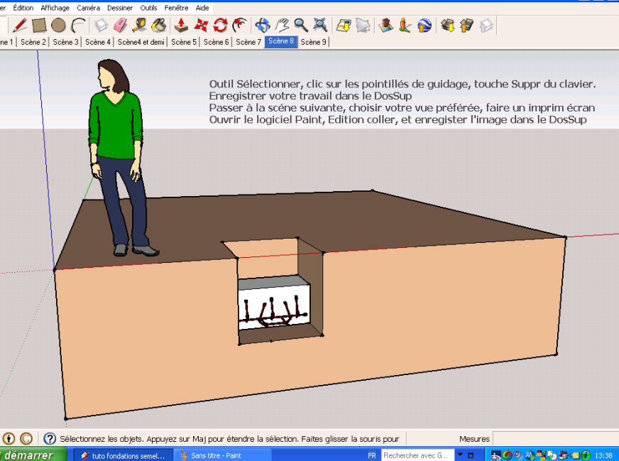
MODELISATION DES TROIS FORMES DE FONDATION ADAPTEE POUR SOL DE BONNE PORTANCE
FONDATION ISOLEE adaptée pour supporter un poteau.

Slide 18
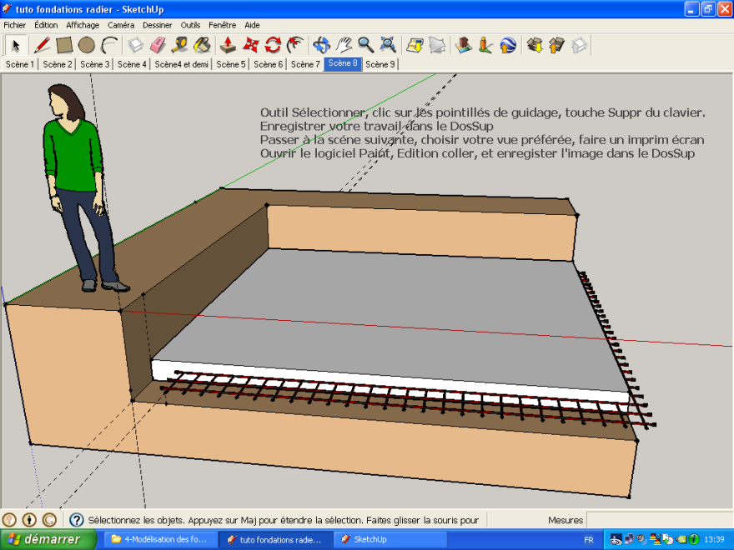
MODELISATION DES TROIS FORMES DE FONDATION ADAPTEE POUR SOL DE BONNE PORTANCE
FONDATION EN RADIER adaptée un sol de bonne portance et pour supporter une construction.

Slide 19
LES ETAPES DE LA REALISATION DE FONDATIONS ET LES METIERS ASSOCIES

Slide 20
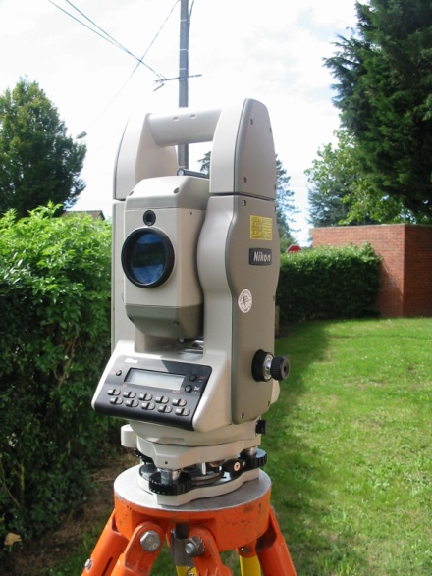
Etape 1 et métier(s) associé(s)
Etape 1 : Délimitation du terrain
Métier associé : Géomètre-topographe
Le géomètre topographe donne la mesure du chantier.
Niveau bac+2
le théodolite électronique ou tachéomètre
http://fr.wikipedia.org/wiki/Topographie

Slide 21
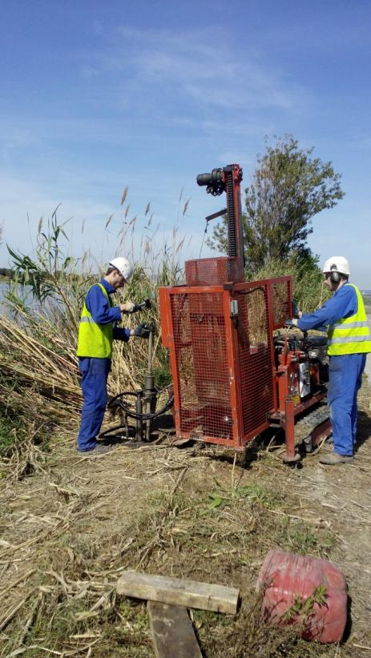
Etape 2 et métier(s) associé(s)
Etape 2 : Etude de sol
Métier associé : Géotechnicien
Avant de réaliser une construction, il faut connaître le sol, alors on fait appel à un géotechnicien qui l’évalue pour pouvoir adapter les fondations à sa nature.
Niveau bac+2(BTS)à bac+5(école d’ingénieur).

Slide 22
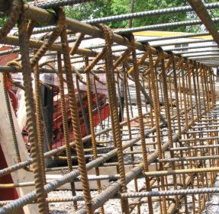
Etape 3 et métier(s) associé(s)
Etape 3 : Bureau d’étude armature
Métier associé : Ingénieur structure
L’ingénieur structure est chargé de mettre au point les fondations du futur bâtiment pour assurer la stabilité de ce dernier.
Niveau bac+6.
http://fr.wikipedia.org/wiki/Armature_%28technique%29

Slide 23
Etape 4 et métier(s) associé(s)
Etape 4 : Creuse des fouilles
Métier associé : Terrassier
Le terrassier prépare le terrain avant les travaux : il doit déplacer des importants volumes de terre, de pierre etc…
Niveau CAP ou équivalent

Slide 24
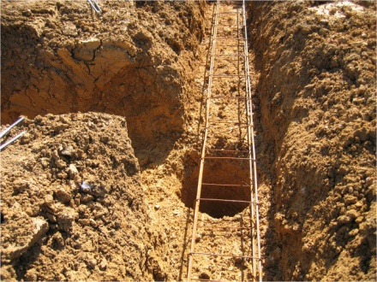
Etape 5 et métier(s) associé(s)
Etape 5 : Pose des armatures
Métier associé : Maçon
La qualité du travail du maçon est essentielle pour la bonne marche du chantier : il pose les coffrages, les armatures etc…
Niveau CAP ou équivalent.

Slide 25
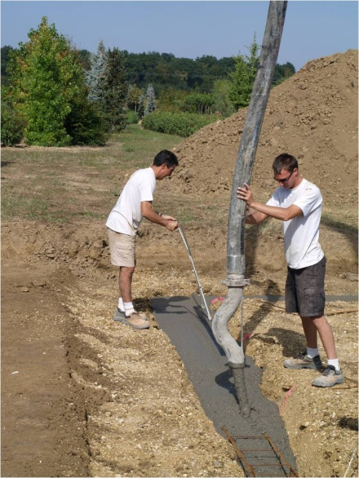
Etape 6 et métier(s) associé(s)
Etape 6 : Coulage du béton
Métier associé : Maçon
Le maçon coule le béton sur les armatures dans les coffrages.
Niveau CAP ou équivalent.

Slide 26
Quelle est l’influence des dimensions, de la forme des fondations et de la nature du sol sur la stabilité des constructions?

Slide 27
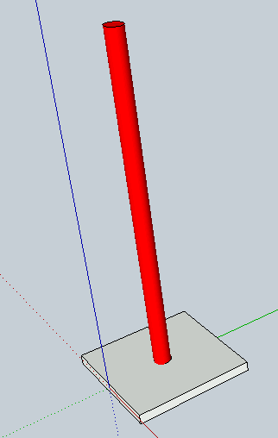
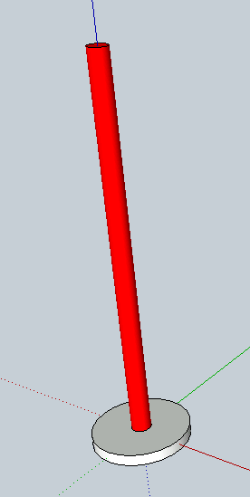
Réalisation de maquettes numériques et en PVC de différentes dimensions et formes en vue de réaliser le test.
Etape 1 : Nous avons commencer par réaliser des modélisations des fondations

Slide 28
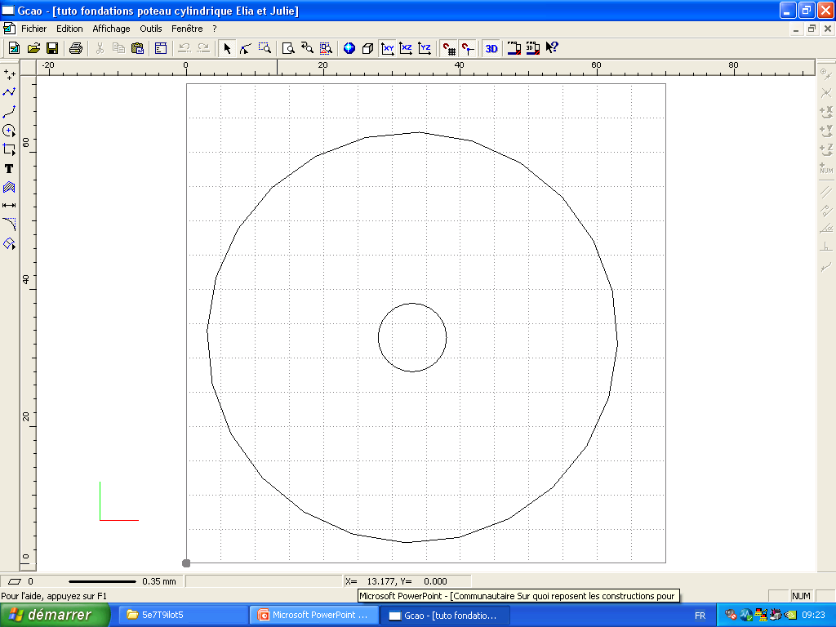
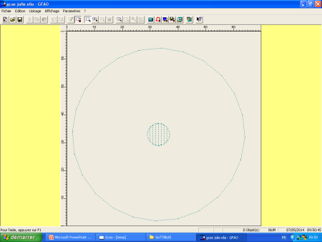
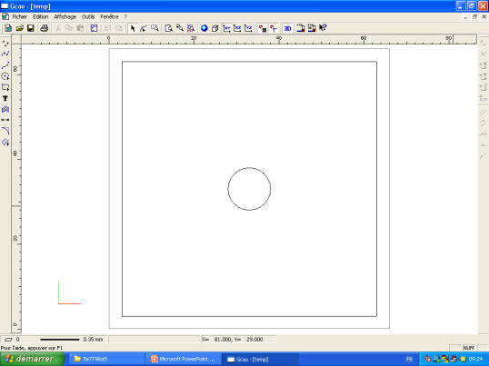
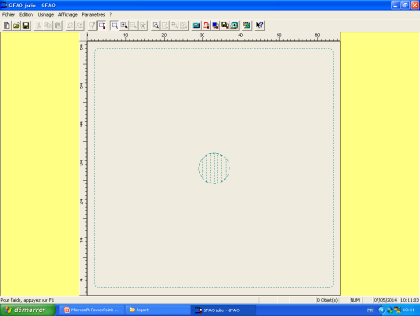
Réalisation de maquettes numériques et en PVC de différentes dimensions et formes en vue de réaliser le test.
Insérer ici un imprim écran du passage dans GCAO3d et un imprim écran du passage dans FAO
Etape 2 : Nous avons fait de la CFAO (conception et fabrication assistées par ordinateur )
CAO
FAO

Slide 29
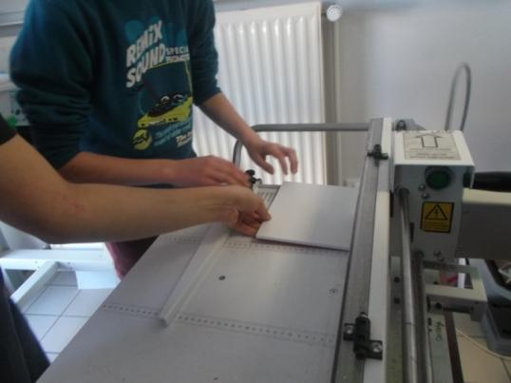
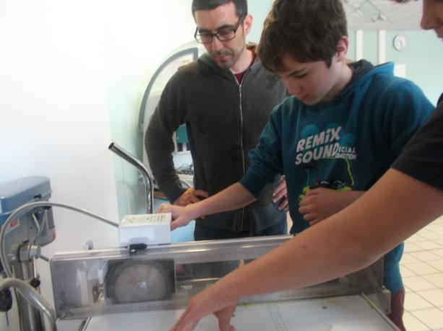
Réalisation de maquettes numériques et en PVC de différentes dimensions et formes en vue de réaliser le test.
Etape 3 : Nous avons réaliser la découpe du brut ( réglage butée, découpe, nettoyage…)

Slide 30
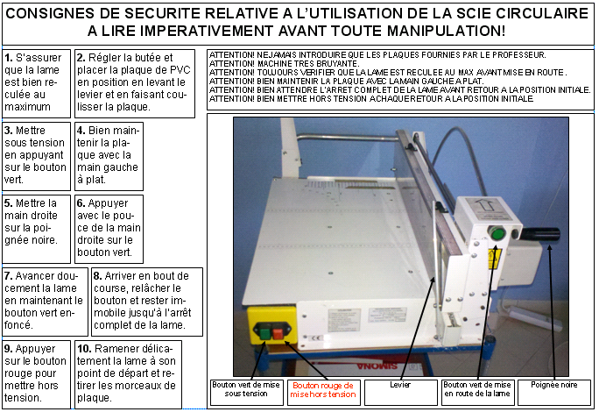
Réalisation de maquettes numériques et en PVC de différentes dimensions et formes en vue de réaliser le test.
Règles de sécurité
Ne jamais introduire les plaque fournies par le professeur.
Toujours vérifier que la lame soit reculée au maximum avant mise en route.
Bien maintenir la plaque avec la main gauche à plat.
Bien attendre l’arret complet de la lame avant retour à la position initiale.
Bien mettre hors de tension à chaque retour à la position initiale.

Slide 31
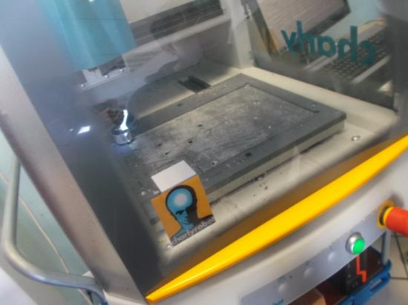
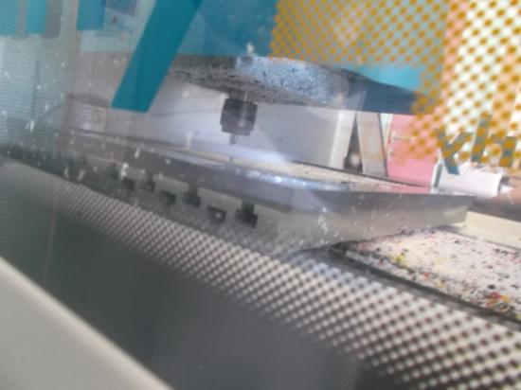
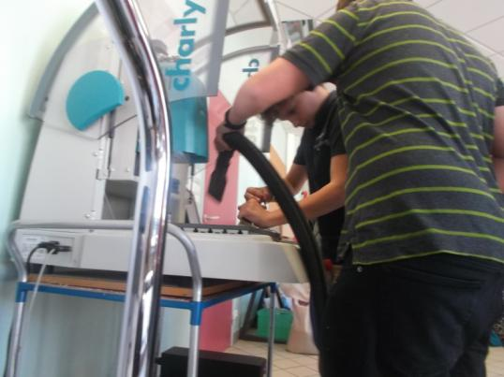
Réalisation de maquettes numériques et en PVC de différentes dimensions et formes en vue de réaliser le test.
Insérer ici une ou plusieurs photos de l’usinage (scotch double face, mise en position sur le plateau martyr, usinage, décollage, nettoyage)
Etape 4 : Nous avons réaliser l’usinage (scotch double face, mise en position sur le plateau martyr, usinage, décollage, nettoyage)

Slide 32
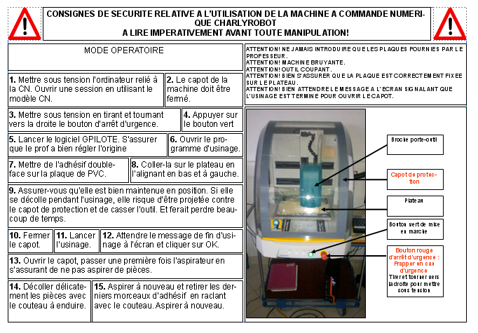
Réalisation de maquettes numériques et en PVC de différentes dimensions et formes en vue de réaliser le test.
Règles de sécurité

Slide 33
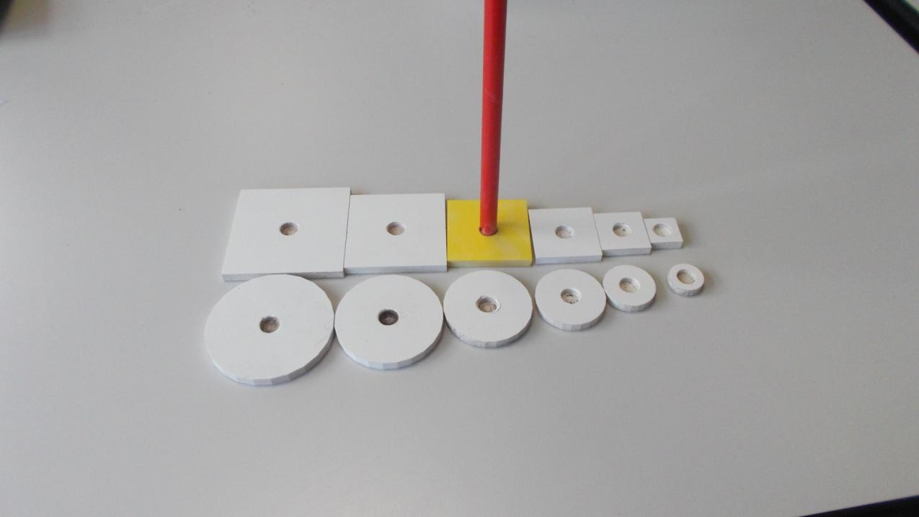
Réalisation de maquettes numériques et en PVC de différentes dimensions et formes en vue de réaliser le test.
Résultats obtenus
Insérer ici les photos des diverses maquettes de fondations.

Slide 34
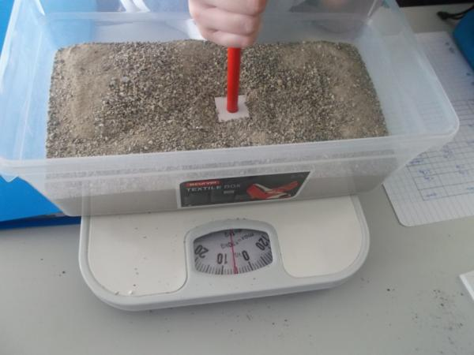
TEST…Quelle force faut-il appliquer pour enfoncer la fondation de 6mm?
Dimensions | Masse appliquée | Surface au sol
Diam 10 | 1kg | 78.5 mm²
Diam 20 | 10kg | 314 mm²
Diam 30 | 15kg | 706.5 mm²
Diam 40 | 20kg | 1256 mm²
Diam 50 | +30kg | 1962.5 mm²
Diam 60 | +40kg | 2826 mm²
Diam 70 | +50kg | 3846.5 mm²
20x20 | 3kg | 400 mm²
30x30 | 20kg | 900 mm²
40x40 | 25kg | 1600 mm²
50x50 | 30kg | 2500 mm²
60x60 | 40kg | 3600 mm²
70x70 | +50kg | 4900 mm²
Insérer ici une photo du test dans le sable
Sable

Slide 35
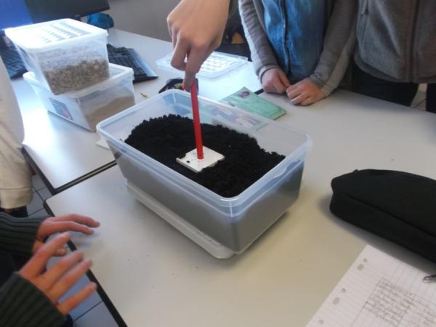
TEST…Quelle force faut-il appliquer pour enfoncer la fondation de 6mm?
Insérer ici une photo du test dans la terre
Dimensions | Masse appliquée | Surface au sol
Diam 10 | 1kg | 314 mm²
Diam 20 | 2kg | 1256 mm²
Diam 30 | 3kg | 706.5 mm²
Diam 40 | 4kg | 1256 mm²
Diam 50 | 5kg | 1962.5 mm²
Diam 60 | 6kg | 2826 mm²
Diam 70 | 7kg | 3846.5 mm²
20x20 | 1kg | 400 mm²
30x30 | 2kg | 900 mm²
40x40 | 3kg | 1600 mm²
50x50 | 5kg | 250 mm²
60x60 | 6kg | 3600 mm²
70x70 | 8kg | 4900 mm²
Terre

Slide 36
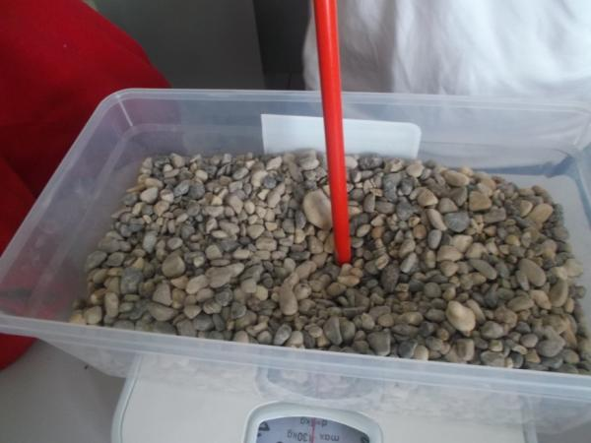
TEST…Quelle force faut-il appliquer pour enfoncer la fondation de 6mm?
Insérer ici une photo du test dans le gravier
Dimensions | Masse appliquée | Surface au sol
Diam 10 | 2kg | 78.5 mm²
Diam 20 | 4kg | 314 mm²
Diam 30 | 11kg | 706.5 mm²
Diam 40 | 15kg | 1256 mm²
Diam 50 | 24kg | 1962.5 mm²
Diam 60 | 27kg | 2826 mm²
Diam 70 | +40kg | 3846.5 mm²
20x20 | 6kg | 400 mm²
30x30 | 15kg | 900 mm²
40x40 | 35kg | 1600 mm²
50x50 | 40kg | 2500 mm²
60x60 | +50kg | 3600 mm²
70x70 | +60kg | 4900 mm²
Gravier

Slide 37
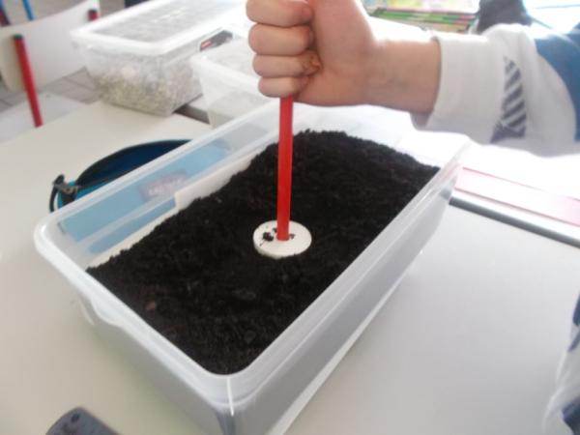
Test : Conclusion
Insérer ici une photo
Plus la surface au sol des fondations est grande , plus la masse à appliquer devra être importante, et donc plus la construction sera stable.

Slide 38
Test : Conclusion
Insérer ici une photo
Nous avons classé les matériaux en fonction de leur stabilité :
SABLE
GRAVIER
TERRE

Slide 39
A quels efforts sont soumises les fondations?

Slide 40
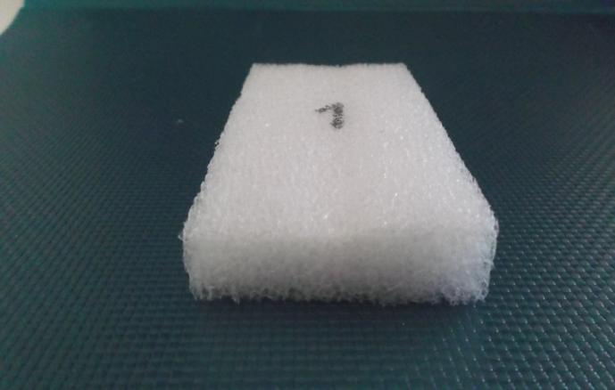
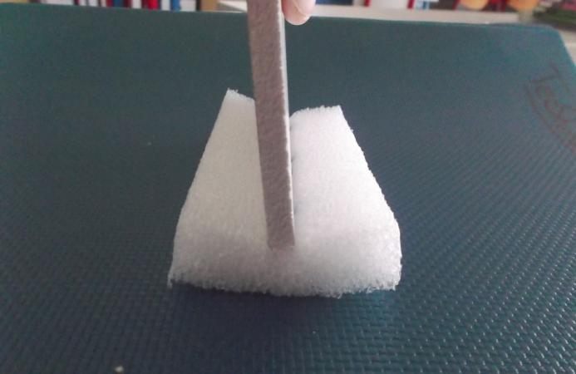
Semelle filante
COMPRESSION
TRACTION
FLEXION

Slide 41
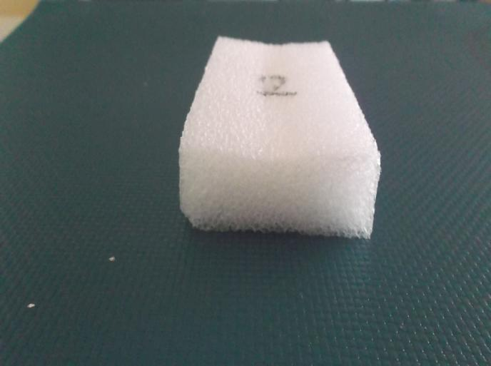
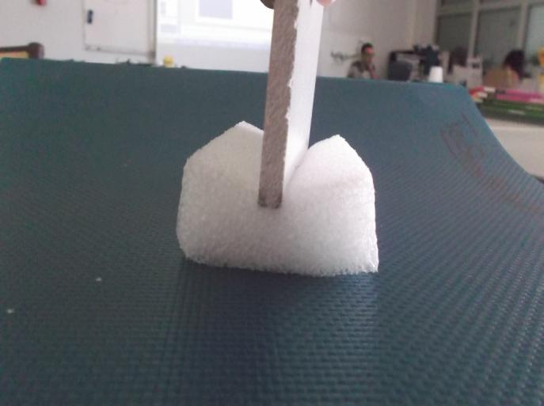
Semelle filante
COMPRESSION
TRACTION
FLEXION

Slide 42
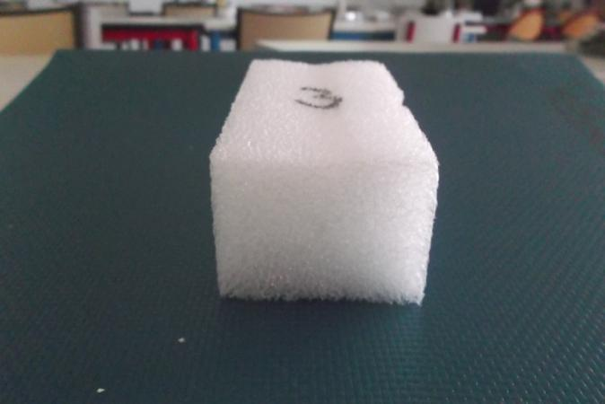
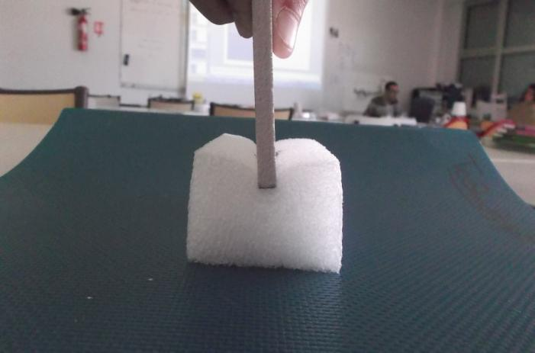
Semelle filante
COMPRESSION
TRACTION
FLEXION

Slide 43
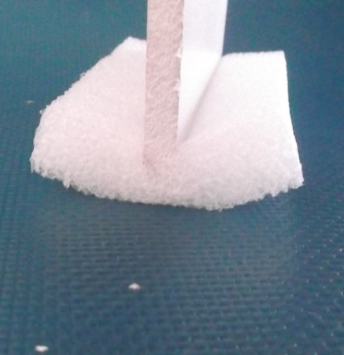
Semelle filante
On conclut que plus la fondation est haute, et plus elle est résistante aux efforts.

Slide 44
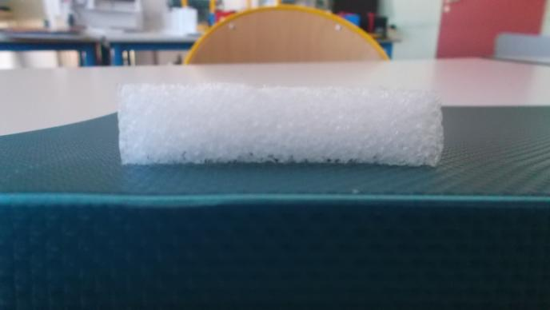
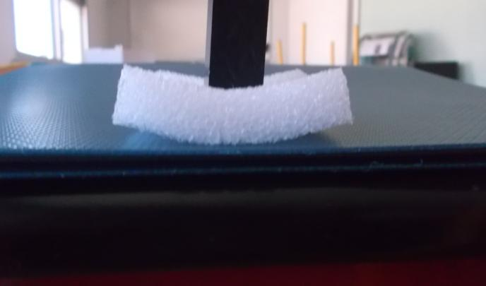
Semelle isolée
Insérer ici une photo de la fondation isolée 1 de face déformée et ajouter des flèches dans le sens des efforts de traction, compression et flexion
Insérer ici une photo de la fondation isolée 1 de côté déformée et ajouter des flèches dans le sens des efforts de traction, compression et flexion

Slide 45
Semelle isolée
Insérer ici une photo de la fondation isolée 2 de face avant déformation
Insérer ici une photo de la fondation isolée 2 de face déformée et ajouter des flèches dans le sens des efforts de traction, compression et flexion
Insérer ici une photo de la fondation isolée 2 de côté avant déformation
Insérer ici une photo de la fondation isolée 2 de côté déformée et ajouter des flèches dans le sens des efforts de traction, compression et flexion

Slide 46
Semelle isolée
Insérer ici une photo de la fondation isolée 3 de face avant déformation
Insérer ici une photo de la fondation isolée 3 de face déformée et ajouter des flèches dans le sens des efforts de traction, compression et flexion
Insérer ici une photo de la fondation isolée 3 de côté avant déformation
Insérer ici une photo de la fondation isolée 3 de côté déformée et ajouter des flèches dans le sens des efforts de traction, compression et flexion

Slide 47
Semelle isolée
On conclut que plus la fondation est haute, et plus elle est résistante aux efforts.

Slide 48
Réalisation d’une maquette de fondation

Slide 49
Réalisation d’une maquette présentant les étapes de réalisations d’une fondation filante
Etape 1 : étude de sol, métier associé :géotechnicien.

Slide 50
Réalisation d’une maquette présentant les étapes de réalisations d’une fondation filante
Etape 2 : Tracé de l’emplacement, métier associé : Géomètre
Insérer ici une ou des photos de l’étape 2 réalisée par l’ilot 2

Slide 51
Réalisation d’une maquette présentant les étapes de réalisations d’une fondation filante
Etape 3 : Excavation du terrain, métier associé : Terrassier

Slide 52
Réalisation d’une maquette présentant les étapes de réalisations d’une fondation filante
Etape 4 : Tranchée, métier associé : Terrassier

Slide 53
Réalisation d’une maquette présentant les étapes de réalisations d’une fondation filante
Etape 4 : Tranchée, métier associé : Terrassier

Slide 54
Réalisation d’une maquette présentant les étapes de réalisations d’une fondation filante
Etape 5 : béton de propreté, métier associé : maçon

Slide 55
Réalisation d’une maquette présentant les étapes de réalisations d’une fondation filante
Etape 6 : mise en place du ferraillages, métier associé : maçon

Slide 56
Réalisation d’une maquette présentant les étapes de réalisations d’une fondation filante
Etape 7 : Réalisation du béton, métier associé : Maçon ou employé usine à béton.

Slide 57
Réalisation d’une maquette présentant les étapes de réalisations d’une fondation filante
Etape 7 : Réalisation du béton, métier associé : Maçon ou employé usine à béton.

Slide 58
Réalisation d’une maquette présentant les étapes de réalisations d’une fondation filante
Etape 7 : Réalisation du béton, métier associé : Maçon ou employé usine à béton.

Slide 59
Réalisation d’une maquette présentant les étapes de réalisations d’une fondation filante
Etape 8 : Coulage du béton, métier associé : Maçon

Slide 60
Réalisation d’une maquette présentant les étapes de réalisations d’une fondation filante
Etape 8 : Coulage du béton, métier associé : Maçon

Slide 61
Réalisation d’une maquette présentant les étapes de réalisations d’une fondation filante
Etape 9: utilisation d’un débulleur, lissage, métier associé : Maçon

Slide 62
Réalisation d’une maquette présentant les étapes de réalisations d’une fondation filante
Résultat obtenu :

